Slide 1



科技强国
创意未来
以智能识别为基础的校园环境评测、清洁一体化系统
扶光小组

Slide 2
Part1 创意来源
Part2 创意简介
目录
Part3 特色亮点
Part4 可行性
Part5 产业化

Slide 3



Part1
创意来源
SOURCE OF CREATIVITY

Slide 4

宏观背景
如今，计算机技术在环境检测、评估、治理等环节中发挥巨大作用。未来，计算机技术必然推动节约资源、保护环境的基本国策一步步落实。
创意背景
微观背景
为了清扫道路垃圾、进行垃圾分类，当代校园往往需投入大量的人力物力。而道路上往往有无意散落的失物随同垃圾一卷而走。对此，以智能识别为基础的环境评测、清洁一体化系统可以经济环保、精准高效地解决校园垃圾问题。

Slide 5
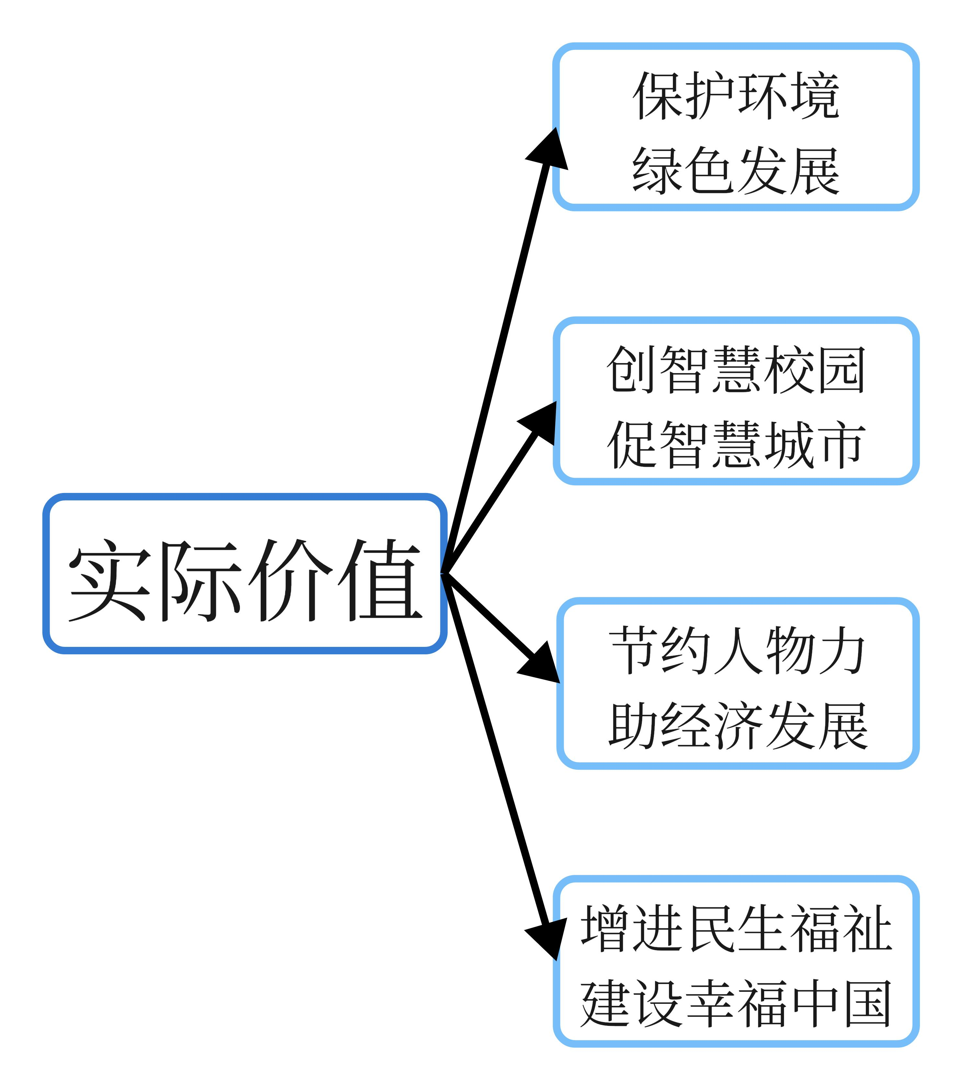
选题意义
理论意义
现实意义
发展该系统为建立智慧校园提供了一种新的可能性，即：将智能识别融入校园垃圾的清洁工作，拓展了人工智能的运用空间。
同时弥补智慧校园在与社会生活联动上的缺陷。
该系统可以通过图像识别技术，在排除动物、失物等非垃圾成分的同时高效清理垃圾。
而用太阳能电力供能的机器人取代化石燃料供能的垃圾车，助力绿色低碳。

Slide 6
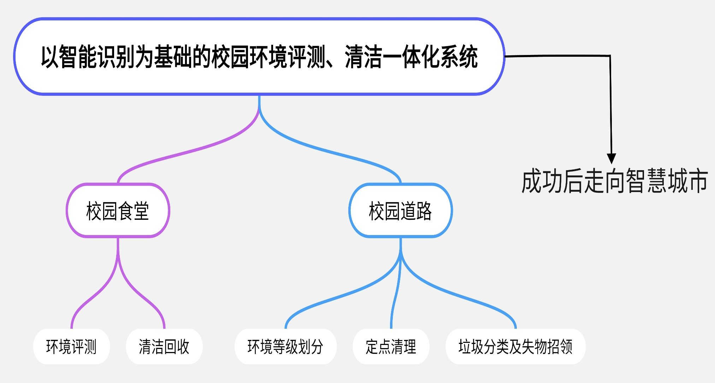
Part2
创意简介
INTRODUCTION OF CREATIVITY

Slide 7

创意简介
INTRODUCTION OF CREATIVITY
接收信息、发布指令
比喻——大脑
机器人、传感器、摄像头、物联网、等各种设备

Slide 8

应用范围
01
校园道路
02
校园食堂
进行校园道路上的垃圾识别与分类，可以让清洁工定点打扫而不用大范围清扫效率低下。可以用上智能打扫机器人进行定点回收分类垃圾。
通过对于校园食堂环境的评估，可以规范食堂的整洁程度。同时对于厨余垃圾的清洁，用上机器人回收餐盘会节省大量人力。
03
社会范围
04
绿色智慧城市
在学校中试点顺利时，可以逐渐扩大范围至社会中的小区等垃圾较多地点方便分类回收。
最后的理想目标便是为绿色发展的智慧城市贡献一份力量。通过一系列的识别与垃圾分类可以为城市的整洁程度做出一定程度的提高。

Slide 9
所应用技术
及涵盖理念
物联网
通过物联网技术将传感器、摄像头、机器人等各个单位统筹串联，组成了校园环境评测清洁一体化系统，在同一中心调配下让校园环境更为井然有序，是往智慧校园发展的必经之路。
以智能识别为基础的校园环境评测、清洁一体化系统
人工智能识别
我们采取了以卷积神经网络为基础构建的darknet框架，运用yolo算法进行智能垃圾分类的训练，从而得出垃圾分类的决策树与数据库，之后在系统中部署并进行检测。同时使用图像坐标系到现实坐标系的换算来得出对垃圾位置的判断。
绿色环保
为发扬绿色环保理念，贯彻实施垃圾分类，我们在目标识别功能中添加了垃圾分类这样一个功能，以便机器人可以完善地解决垃圾未分类的难题。
机器人技术
通过计算机技术来进行对机器人的编程改造，从而形成中央系统调控发布指令给智能机器人的局面。使机器人达到我们所设想的一些功能，例如简单的回收餐盘，以及回收垃圾同时进行分类。

Slide 10
校园内具体应用
（以智能识别为基础的校园环境评测、清洁一体化系统)
在道路上往往有散落的事物，通过监控摄像头加以编程化设计，并对树叶、垃圾、掉落物件等进行分类，并通过统计识别出的垃圾数量，结合区域面积计算出垃圾密度，再根据实际情况划分出道路整洁程度等级。
校园道路 环境等级
划分
校园食堂
的环境评测
通过空气传感器收集厨房内多个典型污染物的实施浓度数据并设置健康指标，结合每个单一污染物对人体健康的危害程度，按不同比例对室内典型污染物进行综合测评，得出综合空气健康指数，并结合图像识别出的厨房污渍、杂乱程度来划分出食堂的健康等级。
在环境识别之后，系统会发布指令，让环卫工人进行定点的打扫，或者让机器人进行清洗。其中对于整洁程度等级较低的街道会进行重点清洁。同时系统会根据垃圾的复杂程度以及距离的远近进行决策。若是过于复杂，则通知环卫工人进行打扫；若是容易清晰判断，则直接发布指令让机器人前往清洁。（此外，在落叶季节，派遣机器人进行不定期的道路落叶的打扫回收。）工作完成后回到垃圾分类堆放处将垃圾倒出。
校园道路
定点清理
校园食堂的清洁回收
除了在摄像头中会进行环境的评测外，同时还有进行桌上是否用完餐的识别，并通知工作人员或通过机器人进行餐盘的回收。在普通食堂则依然延续人力回收，而在相对高级，要求体验感的食堂则部署机器人回收餐盘，以带给顾客更好的用餐体验，营造智慧化食堂氛围。
垃圾分类及失物招领
垃圾在机器人的系统识别后会进行分类再回收。进行垃圾分类的同时进行散落物件的判断，而行人掉落的物件会回收至其携带的失物箱中以便后续与失物招领相联系。

Slide 11

Part3
特色亮点
CHARACTERISTIC BRIGHT SPOT

Slide 12
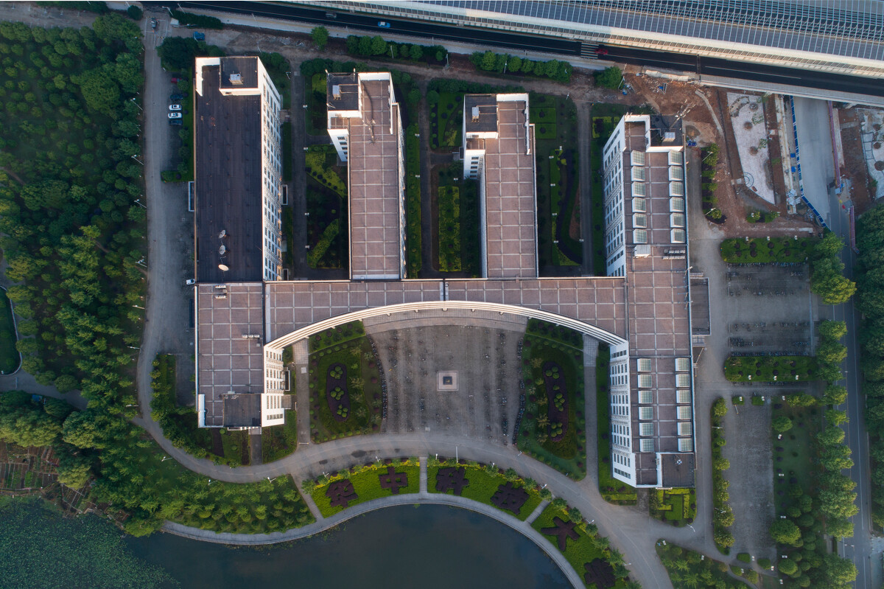



创新点总结——智慧
创新01：智能垃圾分类
创新02：校园食堂评测
创新03：一体化系统
人工智能算法下的图像识别技术使垃圾分类更精准、更省时。相比于人脑识别，图像识别技术的优点在于可以更便捷、更迅速、更准确地识别出垃圾分类。不仅可以节省时间，节省人工，提高垃圾分类的效率与普及性，将垃圾分类由“纸上谈兵”真正运用到生活中。最后建设“无废校园”，并且一步一步建成“无废城市。
校园食堂的环境以及食品安全一直以来是各大高校学生极为关注的问题。我们创新性地提出了使用监控摄像头并通过人工智能的图像识别自主判断食堂环境等级。同时提出了智能机器人自主收回餐盘的设计。为校园食堂环境的整顿规范提出了新的解决方案。
评测、清洁一体化的智能系统有助于提高效率，消除冗余信息，并及时对信息进行处理、发布指令。同时设计食堂、道路等多分支数据库管理系统，节约性能以及储存空间。通过物联网组成的一体化系统良好地串联了机器人与摄像头，并进行统筹调配。以此为 建设智慧校园做出一些贡献。

Slide 13
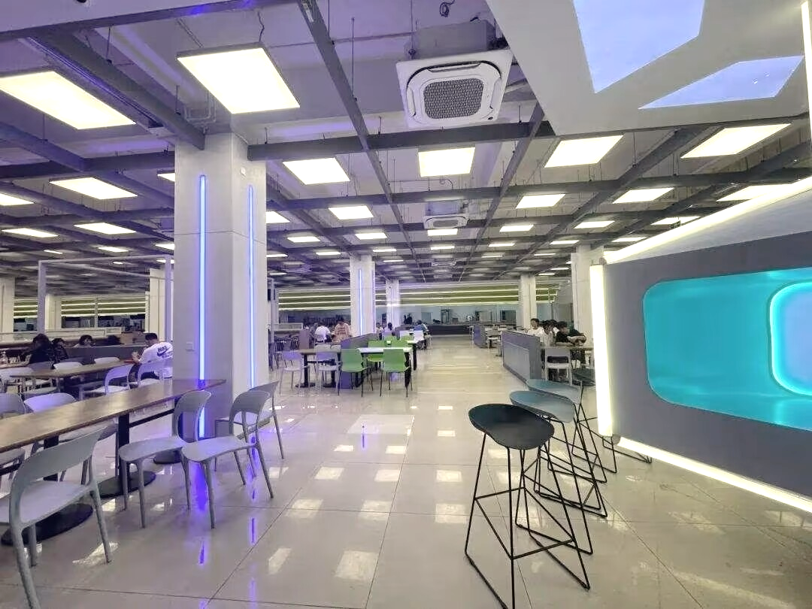


创新点总结——多学科交叉
创新04——环保计算机交叉
创新05——计算机多领域结合
在全世界范围内，发达地区已经在环境保护方面进行了计算机技术的运用，将二者良好的结合起来。而国内在这方面尚还有较大空缺。为了弥补这一方面，我们提出了将环保与计算机相结合的这一创意，也是为了在未来能够营造出智慧绿色城市。
在计算机这个广泛的领域中，我们结合了计算机技术、人工智能机器人技术、智能图像识别、以及传感器和物联网技术。将各领域结合起来打造一个完善的系统，使之能够服务于校园环境，这是我们这个项目的最终目标。

Slide 14
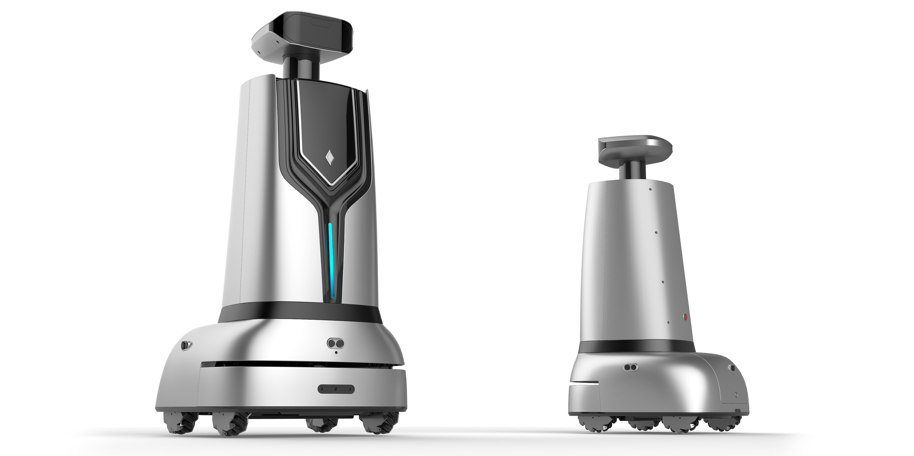


创新点总结——绿色与普适
创新06——低碳环保
创新07——普适性
我们采用电力机器人代替人工和燃油车进行垃圾清理、分类、回收的方式，达到减排减碳的目的，助力碳达峰。且通过厨余垃圾、道路垃圾的分类回收来节约资源，保护环境。
在校园试点实行，还能加以改造便走向社会。如社区街道的垃圾分类、餐饮业的垃圾回收以及企业单位的垃圾清理等。形成由绿色校园走向绿色社会、由智慧校园走向绿色城市的局面。为建设智慧绿色城市贡献力量

Slide 15
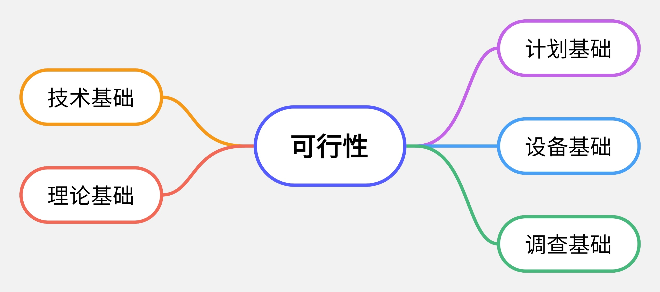
Part4
可行性
THE POSIBILITY OF CREATIVITY

Slide 16
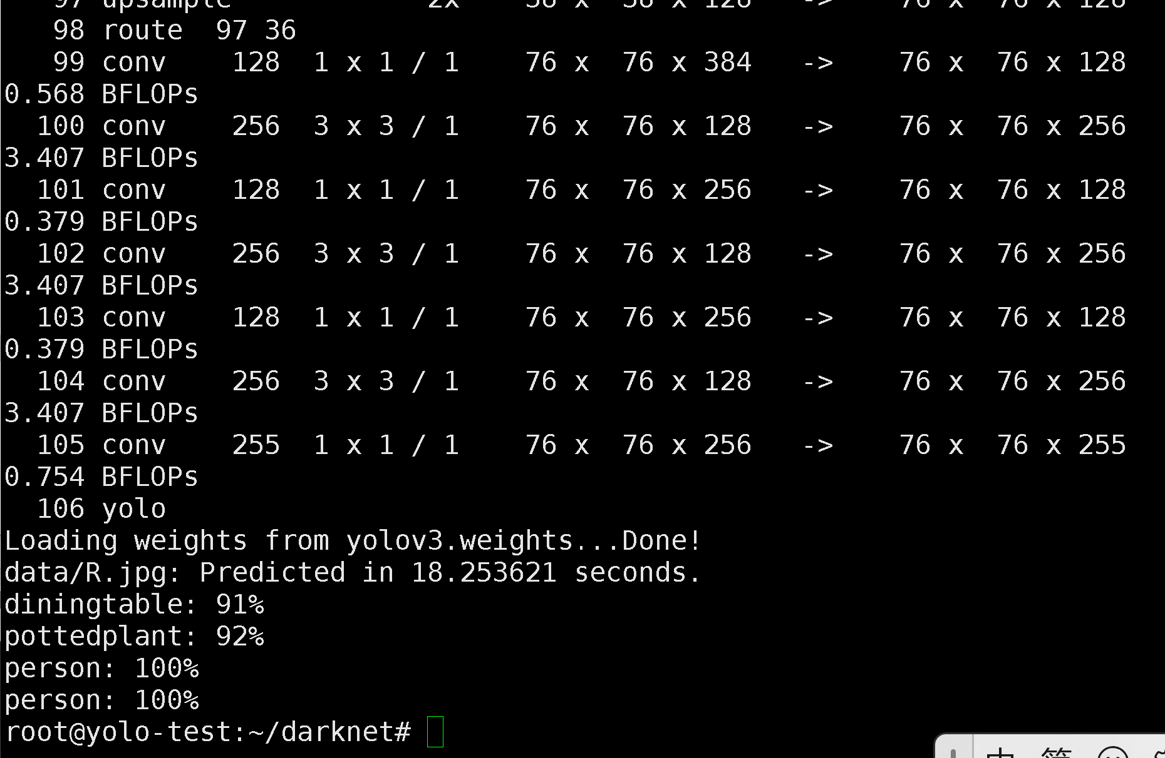
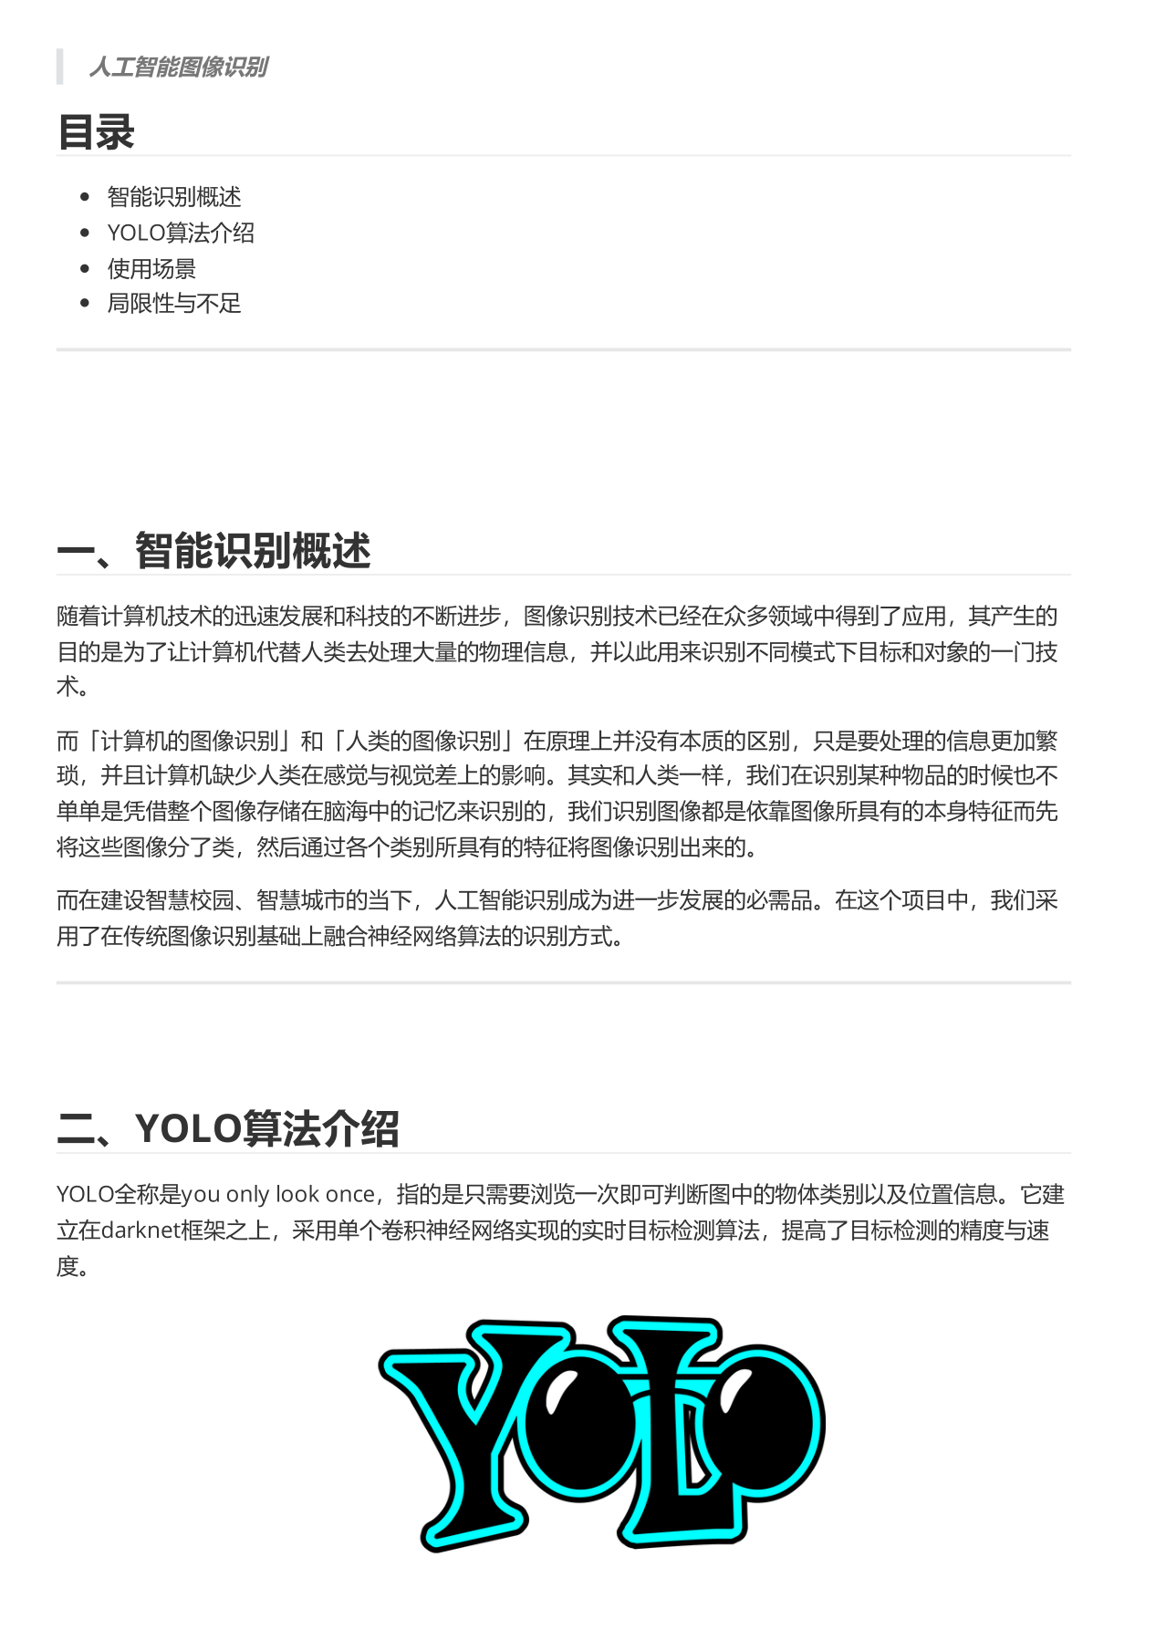
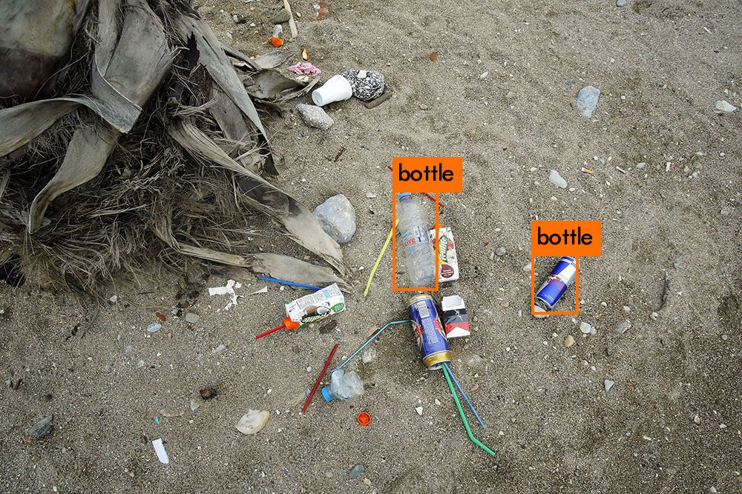
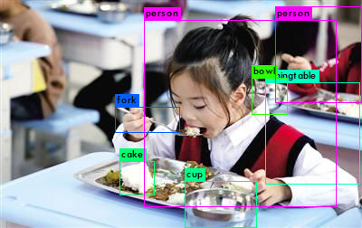
技术基础
人工智能图像识别——方案地基
我们的人工智能识别是建立在卷积神经网络的darknet框架上，采用yolo算法进行训练，从而建立有关食堂环境、饭菜，以及垃圾分类的数据集。具有将识别定位一体化，精确度高的优点。下面举例：
一、通过搜集不同整洁程度的厨房图片，并进行人工的等级标注，投入训练后，人工智能将具有自主识别判断等级的功能，再与空气质量指数结合从而形成完善的厨房评价系统 。
二、通过对于人像以及餐盘的结合判断，存储十秒前的信息进行对比，当实时person数量减少且餐盘中饭量少于一定程度，则判断其用餐完毕，并记录该餐盘的位置信息。
三、通过下载大量的垃圾图像进行标注训练，分类出不同类型的垃圾形成垃圾分类的数据集，从而对垃圾的数量以及种类进行判断。
四、通过摄像头采集的图像信息为图像坐标系，通过一定的算法将之换算成现实坐标系，以摄像头为原点即可得出垃圾的位置坐标，构建出其位置信息并实时在地图上显示。

Slide 17
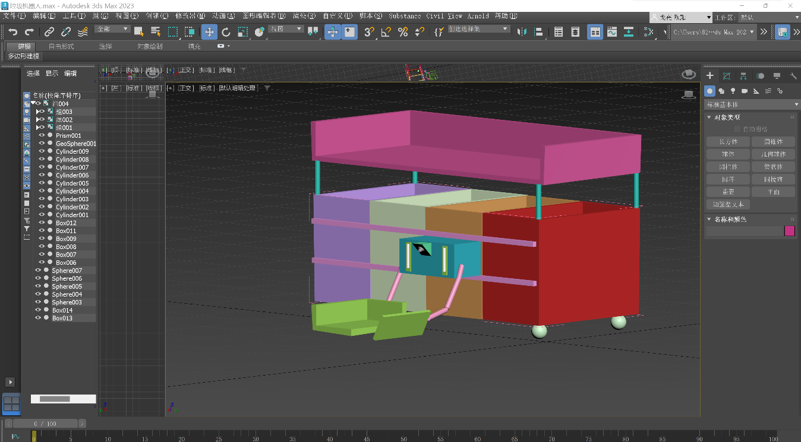
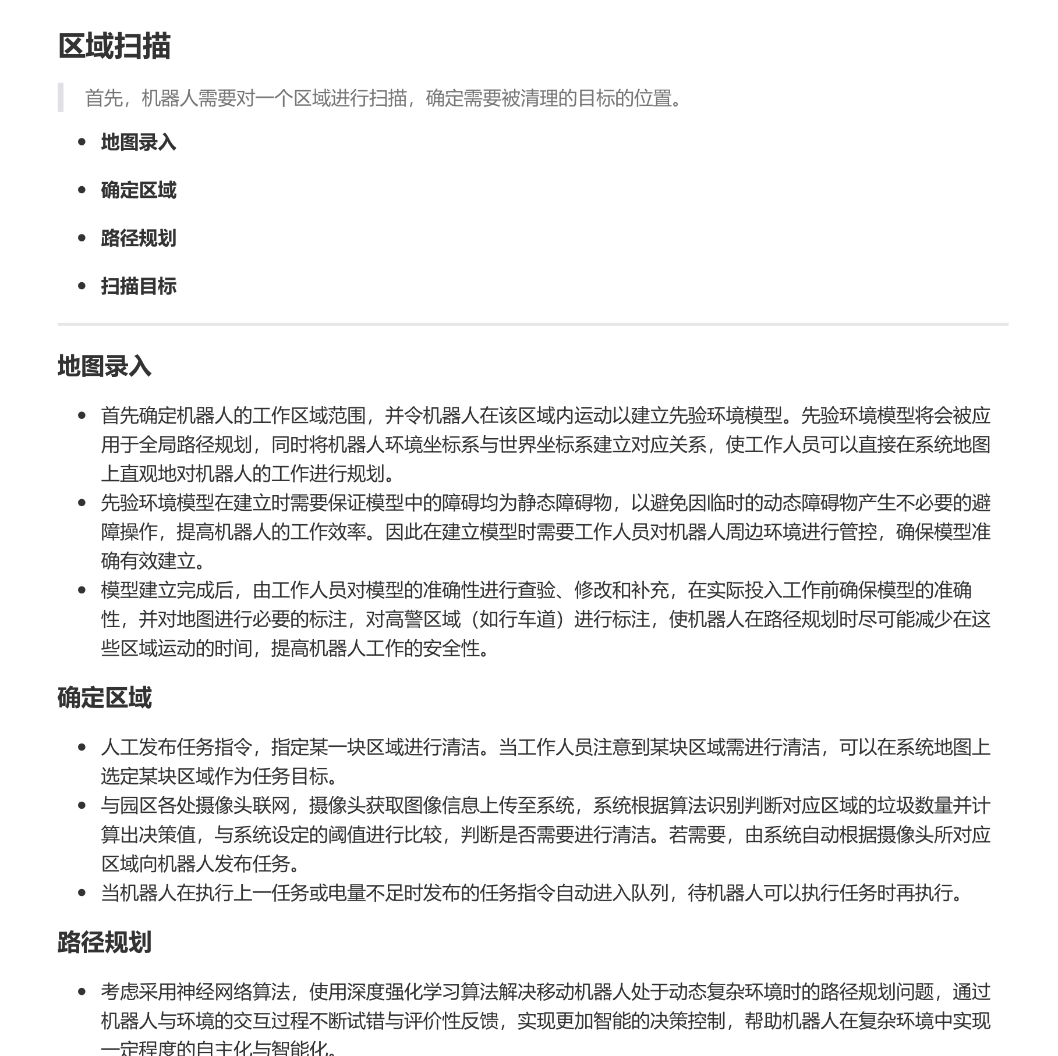
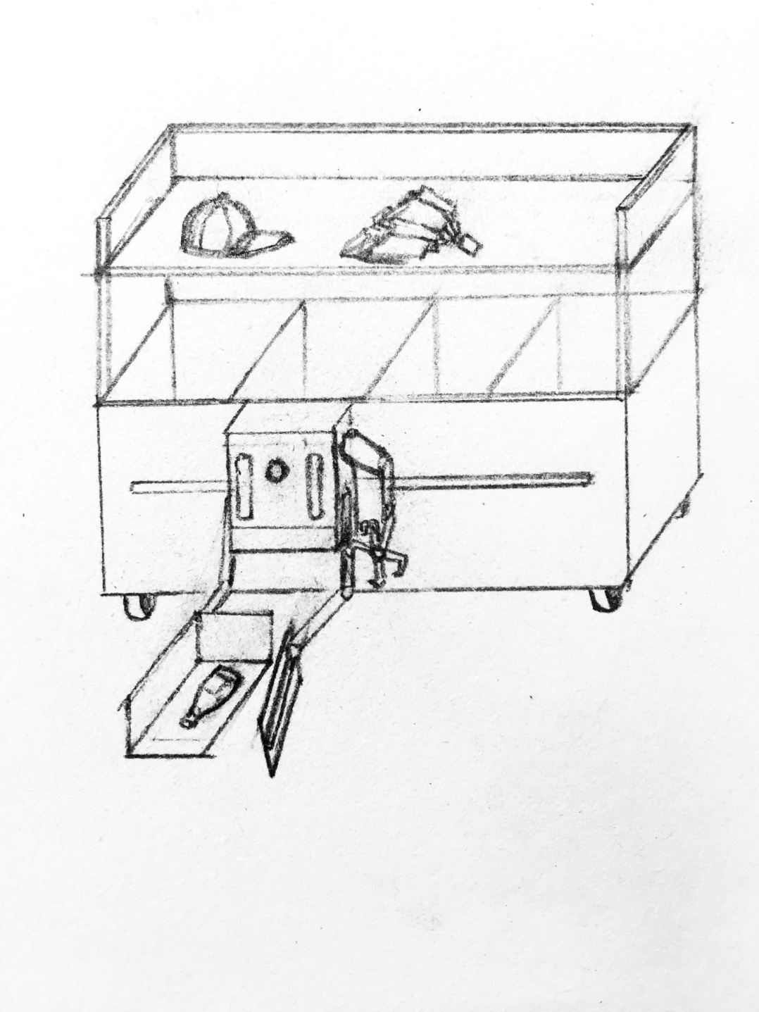
理论基础
机器人
我们结合了机器人的多传感器信息融合、路径规划与自主导航、机器人视觉、智能控制等理论知识，构建出了较为完善的机器人执行指令系统。
我们设计出先体外识别，再分类回收型机器人。以分为四块区域作为分类垃圾桶的长方体为主体，前端加有移动轨道，使机械臂能够在轨道上滑动，增大其工作范围。在工作盒上，我们加装摄像头及照明灯以进行目标识别的判断，与垃圾分类的回收识别。两侧搭载的机械臂上为两片机械铲，设计出自适应算法使能够在铲起模式与夹取模式间切换，从而对应大规模清理或小垃圾回收。后方还加有失物箱及激光雷达。
Notes:
我们结合了机器人的多传感器信息融合、路径规划与自主导航、机器人视觉、智能控制等理论知识，构建出了较为完善的机器人执行指令系统。
对于道路机器人：我们设计出先体外识别，再分类回收型机器人。以分为四块区域作为分类垃圾桶的长方体为主体，前端加有移动轨道，使机械臂能够在轨道上滑动，增大其工作范围。在工作盒上，我们加装摄像头及照明灯以进行目标识别的判断，与垃圾分类的回收识别。两侧搭载的机械臂上为两片机械铲，设计出自适应算法使能够在铲起模式与夹取模式间切换，从而对应大规模清理或小垃圾回收。后方还加有失物箱及激光雷达。
达到目标地点（垃圾的前半米）后，开启目标识别算法进行垃圾的分类识别，回收按照一定顺序（经过多次研究发现如此顺序可以让其回收的精度达到最高，即垃圾都分拣到该去的位置）。工作盒移动到垃圾前方，通过自适应算法决定回收模式，提高分类精度。铲起后移动到对应垃圾桶位置，升起机械臂，向后倾倒，来将垃圾分拣至各个垃圾箱中。附加失物回收模式，通过机械臂将失物轻放入失物箱中。
机器人通过GPS定位系统规划路径，途中通过激光雷达信息开启自主避障。摄像头通过倾角来实现专注于地面的垃圾识别，仅在即将到达目标区域时开启摄像头达到节能目的。
而在食堂的机器人，我们相对简单的部署关于餐桌的定位指令，到达的判断，以及收拾餐盘的系列动作：
在收到系统指令后，机器人自主来到餐桌，食堂机器人：在体内进行机械爪的操纵并将碗筷回收，以及餐盘上垃圾的回收，然后通过机械托夹来抓住餐盘并送入机器人体内平台，然后倾倒餐盘，倒入剩饭剩菜箱中。完成一定量工作后自主返回清理。

Slide 18
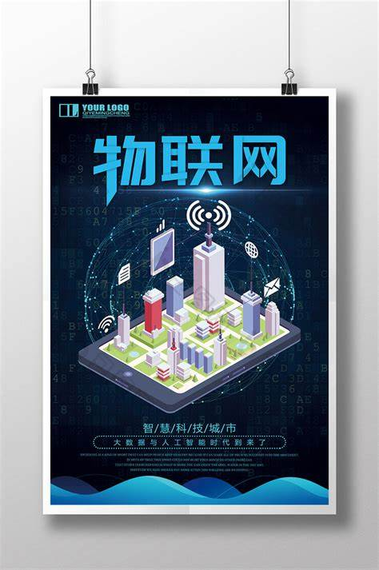
理论基础
物联网
我们通过物联网技术搭建了各个单元之间沟通的桥梁，形成了一个物物互联的系统。将传感器、机器人、摄像头等设备紧密联系在一起，并通过中央系统获取信息以及发布指令，使之能够完成一系列满足我们需要的任务。
首先，我们用zigbee无线技术连接传感器与摄像头，达到低功耗省电且实现条件较为简单的目的，来获取传感器中的信息，并在系统中进行对传感器信息与图像信息的结合评估来构成对食堂环境的评价体系。
其次，我们通过将机器人与外部主机互联，在5G时代与云时代热潮到来的现在，远程通信连接技术更加成熟。因此，通过网络连接机器人主机，并进行相应的信息接受与发布的可行性也随之大大增强。
此外，我们自主制作校园地图，并将道路机器人身上所搭载的定位传感器功能包加以引用，从而在地图上实时引入更新机器人的位置信息，来进行远端的观察机器人动向。同时通过电子标签功能，在系统中同步机器人的空闲/工作状态。
Notes:
我们通过物联网技术搭建了各个单元之间沟通的桥梁，形成了一个物物互联的系统。将传感器、机器人、摄像头等设备紧密联系在一起，并通过中央系统获取信息以及发布指令，使之能够完成一系列满足我们需要的任务。
首先，我们用zigbee无线技术连接传感器与摄像头，达到低功耗省电且实现条件较为简单的目的，来获取传感器中的信息，并在系统中进行对传感器信息与图像信息的结合评估来构成对食堂环境的评价体系：
在后厨，我们会加装气体成分传感器和摄像头，收集后厨的空气颗粒及环境图像来判断后厨的环境质量。我们通过让多个传感器节点自组织构成网络，使用Zigbee传输数据，传感器节点将传感器采集到的模拟信息转换成数字信息，并通过其他传感器节点在网络中传输，经过多跳后路由到达汇聚节点，在汇聚节点通过互联网到达管理节点。信息到达管理节点，我们便成功将信息呈现给了用户，在小程序上给用户提供食堂环境的相关数据。
与wifi相比，zigbee低功耗，具有高可靠性，高抗干扰性，且布网容易。Zigbee耗能低，2节5号电池可以支持一个zigbee节点工作半年到两年甚至更久；Zigbee内含避免冲突的策略，避开了发送数据时的冲突：在第信噪比的环境下，Zigbee具有很强的抗干扰能力；Zigbee可通过无线中继器将网络覆盖范围扩展至数十倍，易于布网。而无线传感网络采用无线配置，消除了导线受损故障；无线传感网络更容易查错，维护和修复，整体上成本比有线更低；无线的设计更加灵活，可以对整个网络进行移动，也可以更快捷重新配置网络。
其次，我们通过将机器人与外部主机互联，在5G时代与云时代热潮到来的现在，远程通信连接技术更加成熟。因此，通过网络连接机器人主机，并进行相应的信息接受与发布的可行性也随之大大增强。
此外，我们自主制作校园地图，并将道路机器人身上所搭载的定位传感器功能包加以引用，从而在地图上实时引入更新机器人的位置信息，来进行远端的观察机器人动向。同时通过电子标签功能，在系统中同步机器人的空闲/工作状态。

Slide 19
计划基础
STEP 01
STEP 02
STEP 03
确定创意
制定创意落实计划
查阅国内外文献
目前已经确定下来详细的创意，分类为绿色发展，详细为“以智能识别为基础的校园环境评测、清洁一体化系统”
之后将落实更为具体创意实施计划，并具体实行，通过多方沟通与合作以达成该目标创意。
现已查阅到有关计算机科学与环保交叉的各类论文，将进行进一步的引用，此外还有有关的智能识别技术。
STEP 04
STEP 05
利用学科交叉的方法进行分析
层层深入，落实创意
我们运用了学科交叉的方法，将计算机技术与人工智能，以及环境等各领域的专业知识结合在一起，形成多学科交叉的分析思路，以提供多样化的思路。
后续将进行一系列的参与讲座，与补充自身知识的不足，通过网络搜寻手段与向老师请教来落实创意。按照规划进行一步步实施，并由小到大，从小型系统开始建设拓展至大型系统。

Slide 20
设备基础
01
02
03
服务器
摄像头
传感器
目前已从华为云租用多台性能良好的服务器用于机器学习训练，以便在服务器上进行人工智能以及图像识别的训练，后再进行部署。
摄像头可以使用校园内已有的监控摄像头，只须进行加装数据引用功能，在后台处理器进行图像识别的相关运算即可。如有必要也可安装少数的智能摄像头。
传感器需向院方请求资助租借或购买少量以进行相关的研究，但也只需能够操作至连接至主机读取数据即可。
04
05
机器人
中央处理器
我们自主研发了较为简易，容易制作的垃圾分类回收机器人，并已进行建模以及理论的完善，再结合市面上垃圾机器人的优点加以改造，通过自主程序研发从而打造完善的机器人工作体系。
目前需要一个性能强大的主脑，来串连沟通整个系统。但受于经济原因限制，提出新的解决方案，先进行小型系统的试点研究，性能要求不大，成功之后再进行大型的深入研究。

Slide 21
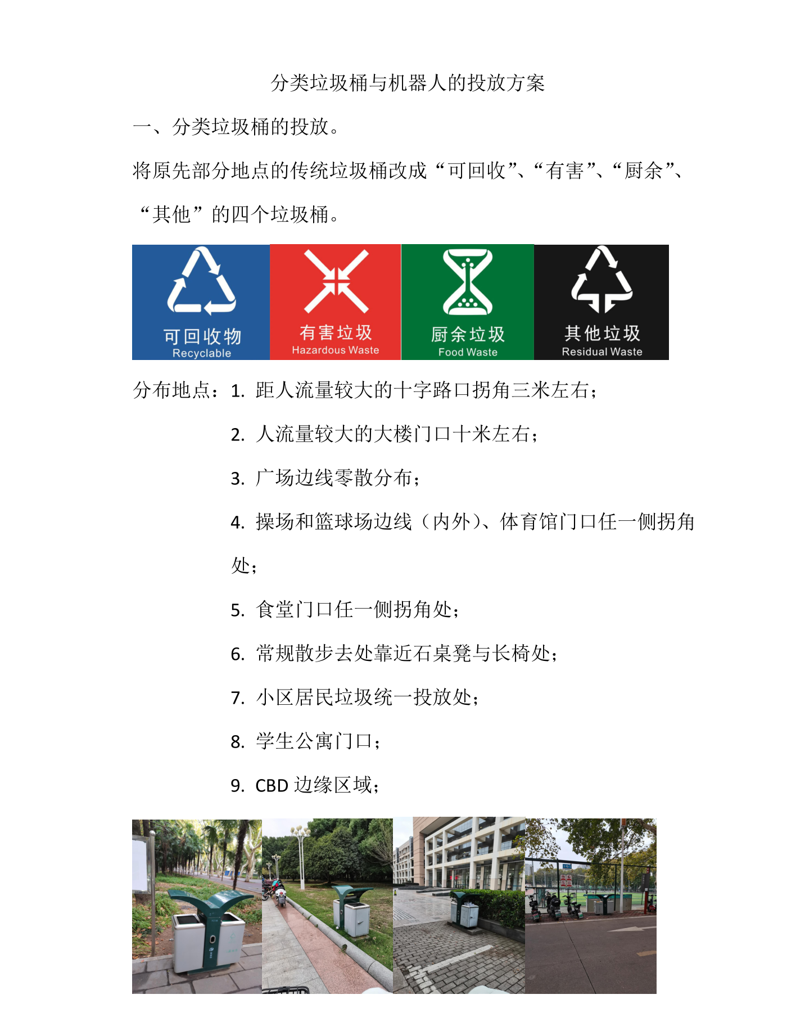
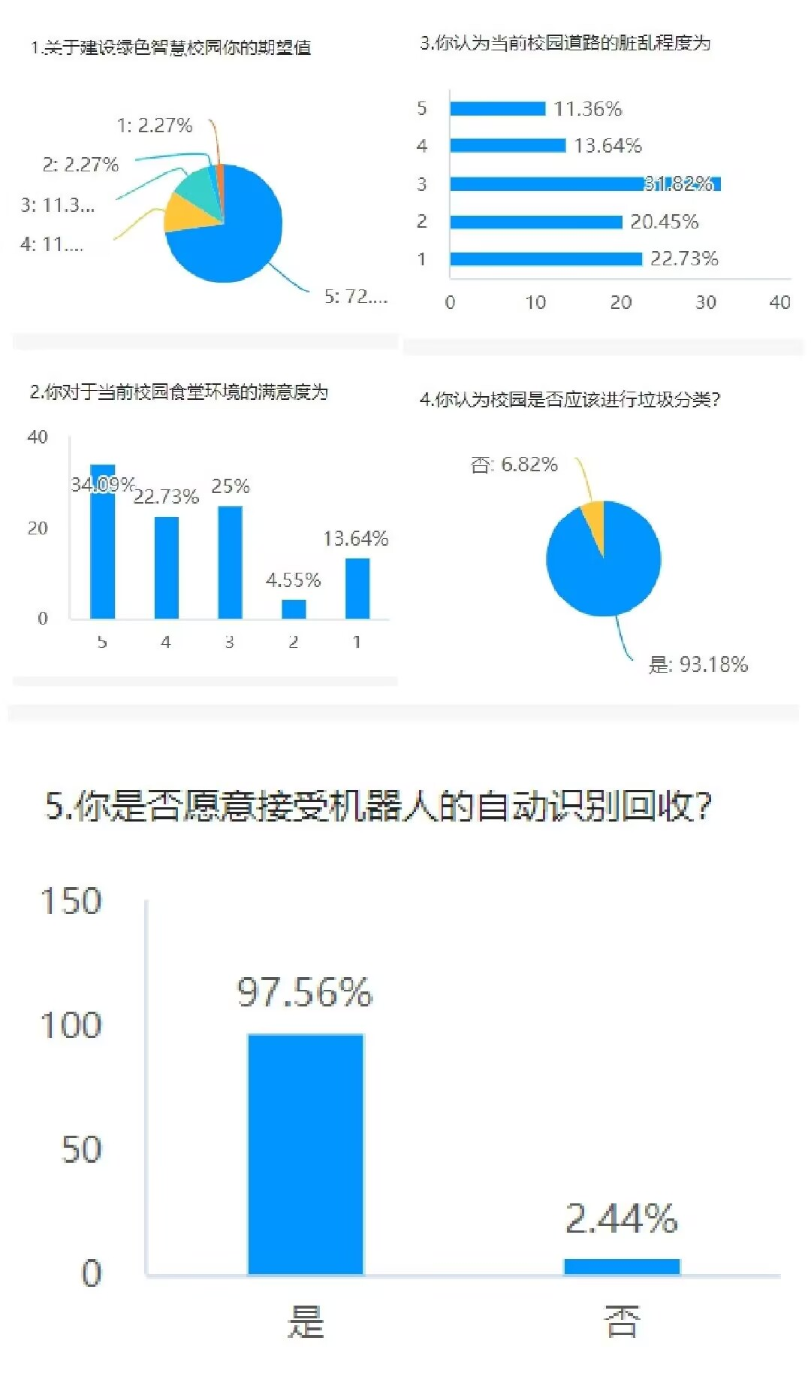
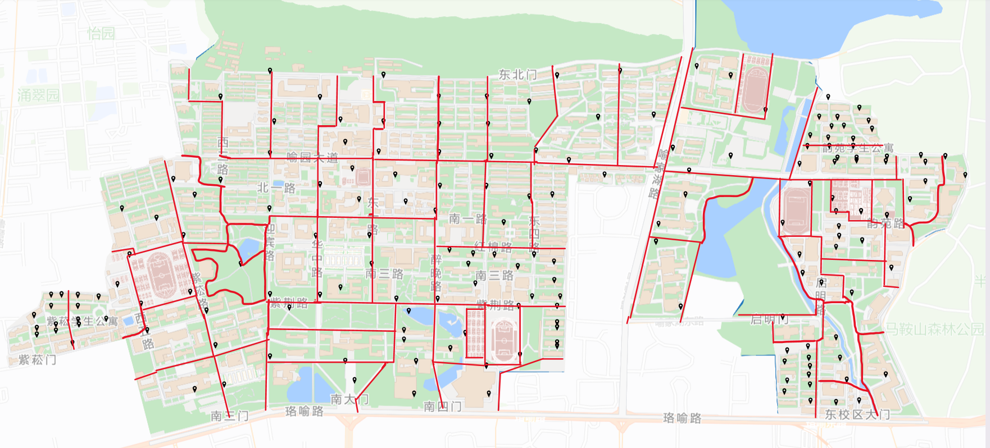
调查基础
NOVEMBER 2022

Slide 22
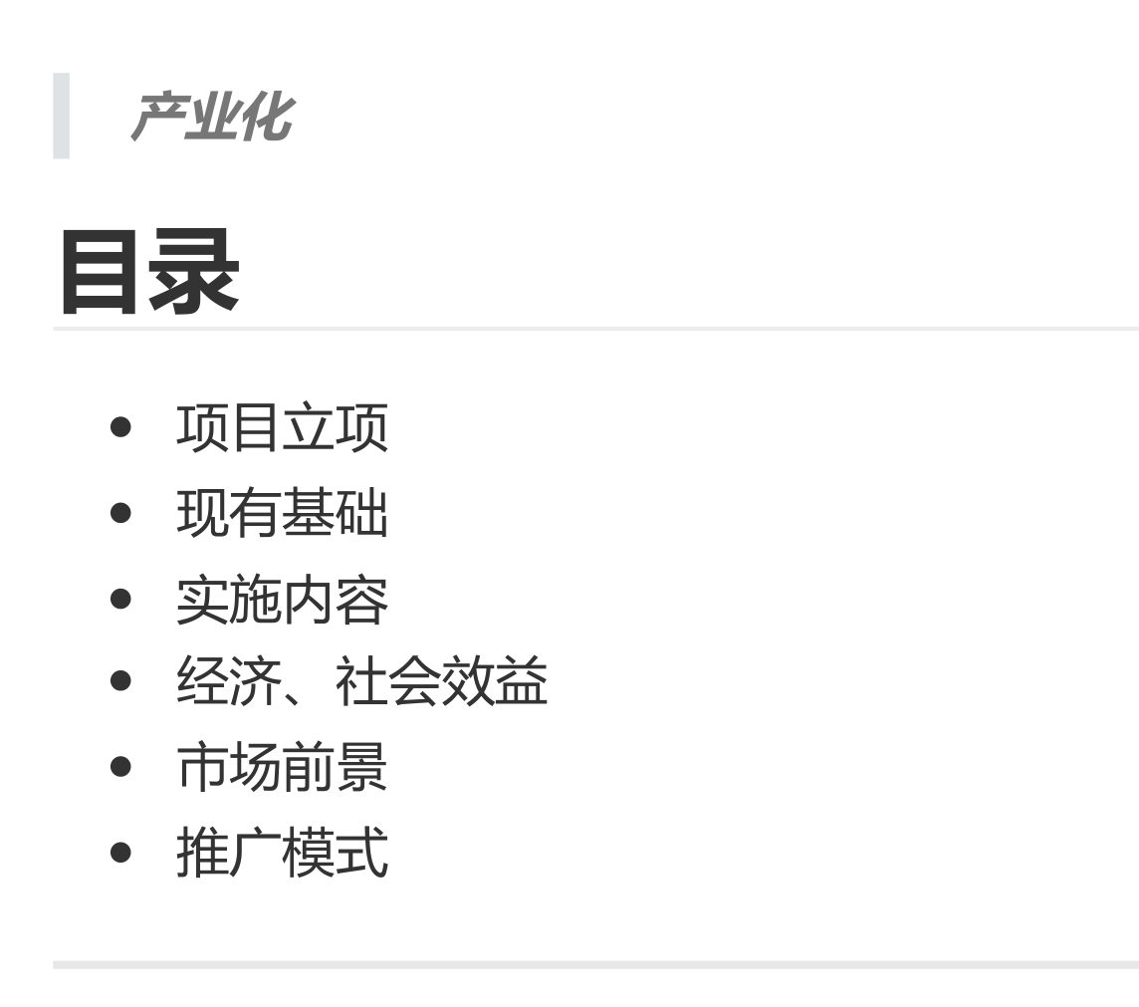
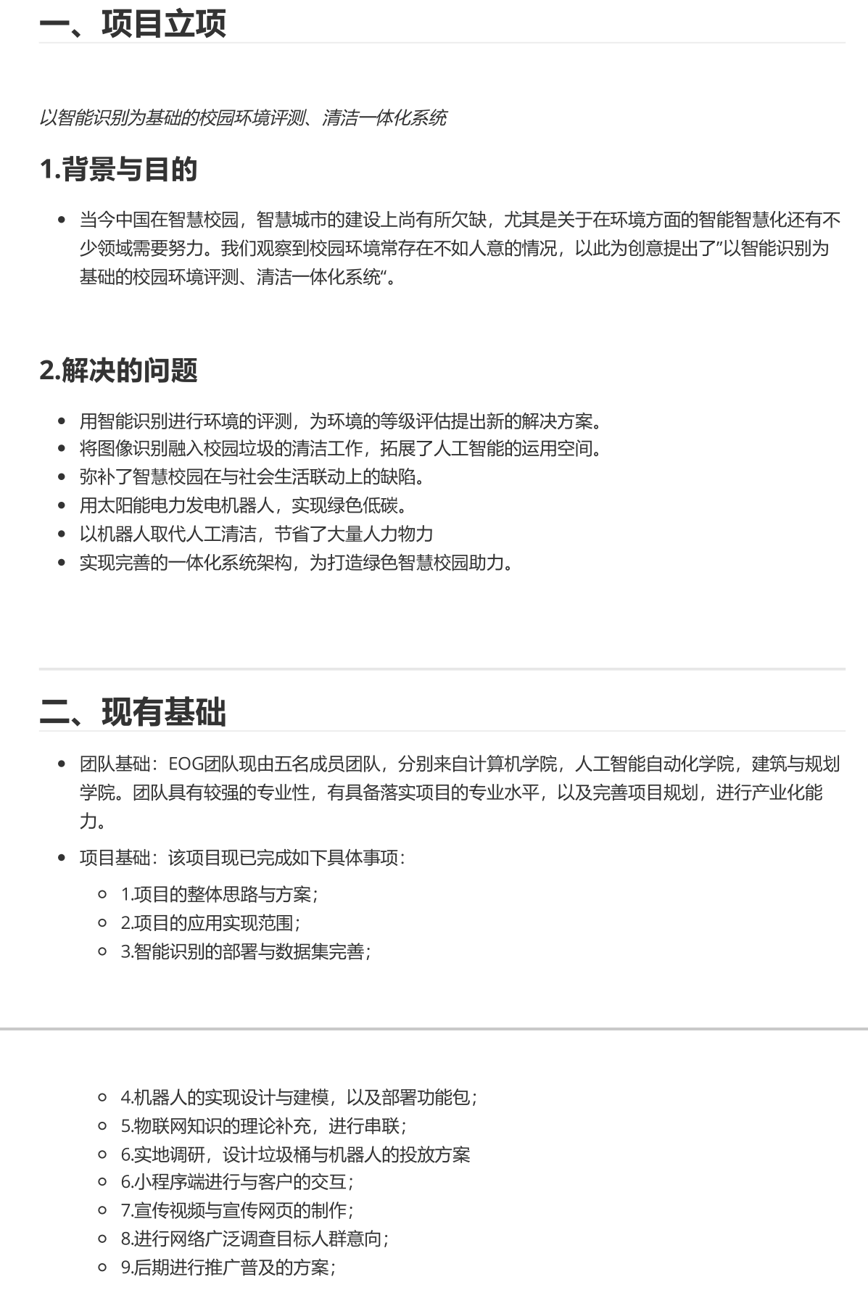
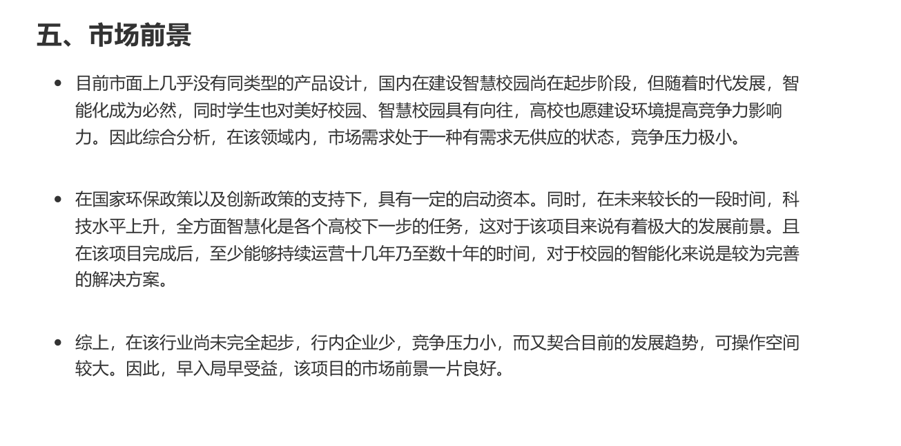
Part5
产业化
INDUSTRIALIZATION

Slide 23

感谢观看
THANK YOU

